Slide 1
資金推進委員会
委員長 千田 勝治
Notes:
本日は、皆さんの奉仕活動にも直結する地区補助金とグローバル補助金について、寄付の流れも含めてご紹介いたします。

Slide 2
１. 研修目的
• 寄付分類を理解する。
• 寄付分類と認証を理解する。
Notes:
研修目的
• シェアシステムを理解する。
3年周期の仕組みについて説明。
• 地区財団活動資金（DDF）をプロジェクトに使用するにあたり、
クラブが地区リーダーと協力する方法を理解する。
寄付は3種類
年次基金（年次寄付―Share 対象）
財団事業の資金となる。
恒久基金（高額寄付―1万＄から）
（地区－橋本基金、高橋基金、菅野基金）
冠名基金。平和フェロー基金
投資利益のみを使用する（元金、Shareへ配当、経費）
ポリオ・プラス（ポリオ撲滅限定資金）
ビル・ゲイツ財団より倍額支援
ポリオ・プラス委員会との協調

Slide 3
２. 寄付分類 ①
寄付の47.5%ずつがDDF（地区財団活動資金）とWF（国際財団活動資金）、
5％が運営費となります。
地区の活動やロータリー財団の活動に活用されます。
年次寄付金は3年間資金として運用し、その運用益は財団の運営費に
使用されます。元金は3年後半額がDDF、残り半額がWFとして戻されます。
これを「シェアシステム」と呼びます。
クラブや地区による災害救援活動や復興活動に生かされます。
特定の災害に指定することはできず、「ロータリー災害救援補助金」
を通じて活用されます。
① 年次基金（シェア）
② ロータリー災害救援補助金

Slide 4
２. 寄付分類 ②
ポリオ根絶活動を支援します。
恒久基金は投資され、現金が支出されることはなく、
利用可能な収益の一部がロータリー財団プログラムを恒久的に
支えます。
利用可能な収益の50%がDDFに、残りの50%がWFになります。
恒久基金へのご寄付25,000ドル以上でお好きな名前を付けた基金
（冠名基金）を設立することができ、個別で管理されます。
③ ポリオプラス
④ 恒久基金（シェア）
⑤ その他（承認されたグローバル補助金等への現金拠出ほか）

Slide 5
３. 新しいシェアシステム （2024-2025年度より適用）
シェアシステム
$1,000
$475
DDF
（地区財団
活動資金）
$475
WF
（国際財団
活動資金）
$50
運営費
Notes:
このスライドは、年次基金（シェア）へのご寄付の配分を示したものです。
年次基金へのご寄付は、3年間の投資期間を経た後、50％がDDF（地区財団活動資金）、残り50％がWF（国際財団活動資金）となります。ただし、投資収入が運営費を賄うのに十分でない場合、または、運営準備金が目標レベルに達していない場合には、年次基金への寄付の5％に相当する金額がWFから差し引かれ、運営費に充てられます。運営費を賄う必要がない場合、この5％はWFのまま残り、通常通り、補助金のために使用されます。
新しい資金モデルは、DDFに影響を与えるものではありません。

Slide 6
４. 第2520地区で利用可能なDDF （2023年7月現在・暫定額） ※単位：ドル
項目 | 入 | 出 | 残
DDF（2020-2021年度寄付の50%） | 91,541.27
恒久基金の収益 ※１ | 0.00 （保留中）
前年度（2022-2023年度）分繰越し | 29,032.63
2023-2024年度 地区補助金 |  | 49,503.00
ポリオ20％DDF寄贈 |  | 20,000.00
第2520地区で利用可能なDDF （2023年7月現在） |  |  | 51,070.90
※1: DDFとして利用可能な収益が地区に通知されるのは10月頃です。

Slide 7
５. 地区財団寄付状況
●2023年6月30日現在（会員2,044名）
地区年次寄付（一人当たり）：$84.52 地区年次寄付総額：$172,758.37
年次寄付０クラブ：０
2022-2023年度も年次寄付0クラブ0となり、
7ロータリー年度（2016-2017年度より）連続０を更新いたしました。
使用R年度 | 2022-2023 | 2023-2024 | 2024-2025 | 2025-2026
寄付年度 | 2019-2020 | 2020-2021 | 2021-2022 | 2022-2023
年次寄付額 | $163,304.79 | $183,082.73 | $183,612.89 | $172,758.37
クラブ最低 | $122 | $91.74 | $76.92 | $71.43

Slide 8


６. 寄付分類と認証（個人）①
・寄付分類：年次基金/ ポリオプラス/ 承認された財団補助金
・PHF：認証ポイント合計が1,000ドルに達した個人に贈られる認証。
・MPHF：認証ポイント合計が2,000ドル以上に達したときに贈られる認証。
1から8まで、1,000ドル毎に9,000ドルまで贈られる。
・恒久基金への寄付は認証ポイントの対象になりません。
① ポール・ハリス・フェロー（PHF）/ マルチプル・ポール・ハリス・フェロー（MPHF）

Slide 9
６. 寄付分類と認証（個人）②
・寄付分類：年次基金/ ポリオプラス/ 承認された財団補助金
・ 一括もしくは合計で、毎年1,000ドル以上をご支援くださる個人への認証。
・恒久基金への寄付または成約額1,000ドル以上の個人への認証。
・認証レベルはなく、初めて累計が1,000ドルに達したとき、または1,000ドル
以上の誓約をしたときに一度だけ認証される。
② ポール・ハリス・ソサエティ（PHS）
③ ベネファクター

Slide 10
６．寄付分類と認証（個人） ③
・寄付分類にかかわらず、累計額が1万ドル以上でメジャードナー、
25万ドル以上でアーチ・クランフ・ソサエティの認証が個人またはご夫妻に
対して贈られます。
・遺産計画で、1万ドル相当以上のご寄付を誓約した個人またはご夫妻。
・寄付は恒久基金として運用される。
・2万5千ドル以上の寄付をご誓約の場合、誓約が果たされた際、冠名基金を
設立することを同意書に含めることができる。
・恒久基金に100万ドル以上の寄付を誓約（遺贈）した個人またはご夫妻。
④ メジャードナー/ アーチ・クランフ・ソサエティ
⑤ 遺贈友の会
⑥ レガシー・ソサエティ

Slide 11
７. 認証/ 感謝状（クラブ）①
・一年度中に正会員全員が、年次基金へ少なくとも25ドルの寄付をして、
一人当たりの年次基金平均寄付額が100ドルに達しているクラブに贈られる。
・一年度中に正会員全員が、寄付分類に関わらず少なくとも25ドルの寄付をして、
一人当たりの平均寄付額が100ドルに達しているクラブに贈られる。
・一年度中に正会員全員が、一括でも合計でも1,000ドル以上を寄付したクラブに
贈られる。
① 100% 「Every Rotarian, Every Year」 クラブ
② 100%ロータリー財団寄付クラブ
③ 100%ポール・ハリス・ソサエティ・クラブ

Slide 12




７. 認証/ 感謝状（クラブ）②
・地区内で、一年度中に一人当たりの年次基金への平均寄付額が上位3位に入った
クラブに贈られる。
・クラブの正会員全員がポール・ハリス・フェローになっているクラブに贈られる
（一度限り）。
④ 年次基金への一人当たりの寄付額上位3クラブ
⑤ 100％ ポール・ハリス・フェロー・クラブ

Slide 13
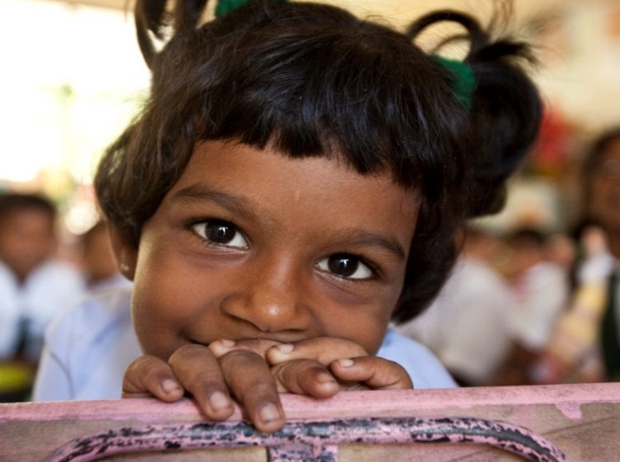




８．寄付目標額
年次基金
「財団の友」 会員
150＄／人 会員100%の参加を目指す
年次基金に毎年150ドル以上を寄付
Notes:
13
年次基金
EVERY ROTARIAN EVERY YEAR
150＄／人 会員100%の参加を目指す
シェア・システムを通じて補助金とプログラムを支援
寄付は寄付者と寄付者のクラブのものとして扱われ、クラブ目標に算入される。

Slide 14
９．寄付で実現できること ①
タンザニアの女性と子供たちに蚊帳50枚
中国の高校生ホンジュラスの小学校に机を2台 、学費1年分
・ メキシコ原住民の子供たちに歯科治療を行うための歯科用携帯いす１台
・ ナイジェリアの眼科患者のための眼鏡400本
・ 家族を養う２３人のフィリピン女性を支援するためのマイクロクレジット （小額融資）
・ メキシコの農村地域のために修理済み中古スクールバス3台
・ スーダンの障害児のための職業訓練センターにパン製造機
・ ハイチの村に井戸2基
● 100ドル
● 1,000ドル
● 10,000ドル
Notes:
14
100ドルの寄付で実現できること
タンザニアの女性と子供たちに蚊帳50枚
中国の高校生ホンジュラスの小学校に机を2台
の学費1年分
1,000ドルの寄付で実現できること
メキシコ原住民の子供たちに歯科治療を行うための歯科用携帯いす
1台
・ ナイジェリアの眼科患者のための眼鏡400本
・ 家族を養う23人のフィリピン女性を支援するためのマイクロクレジット （小額融資）

Slide 15
９. 寄付で実現できること ②
専門能力開発修了証取得のための冠名ロータリー世界平和フェローシップ最高5名分
・ロータリー平和センターにおける2年間の修士課程で、平和研究や紛争解決の分野を研究するロータリー平和フェロー1名分のフェローシップ（奨学金）
● 60,000ドル
● 75,000ドル
Notes:
15
100ドルの寄付で実現できること
タンザニアの女性と子供たちに蚊帳50枚
中国の高校生ホンジュラスの小学校に机を2台
の学費1年分
1,000ドルの寄付で実現できること
メキシコ原住民の子供たちに歯科治療を行うための歯科用携帯いす
1台
・ ナイジェリアの眼科患者のための眼鏡400本
・ 家族を養う23人のフィリピン女性を支援するためのマイクロクレジット （小額融資）

Slide 16
皆様のご協力をお願いします
ご清聴ありがとうございました

